Slide 1
Интеллектуальные информационные системы
Кафедра управления и интеллектуальных технологий НИУ «МЭИ»
2023 г.

Slide 2
ИИС
Курс посвящен знакомству с обработкой больших данных (Big Data) с помощью специальных подходов, инструментов и технологий.
http://uit.mpei.ru/git/main/IIS - страничка курса
16 лекций (каждую неделю)
2 контрольные работы
4 лабораторные работы (раз в месяц)
В конце курса – зачет

Slide 3
Экскурс в историю
Стартап Google пытается проиндексировать растущий Интернет (Sanjay Ghemawat, Jeff Dean):
Как разместить сотни терабайт данных на тысячах дисков, установленных в более, чем тысяче машин, без потери информации и с сохранением её постоянной доступности?
Как распараллелить вычисление эффективным и отказоустойчивым способом для обработки всех этих данных на всех машинах?
Появились в 2003: iTunes, Android, Steam, Skype, Tesla.
Появились в 2004: The Facebook, Gmail, Ubuntu, World of Warcraft.
Появились в 2005: YouTube, Reddit.
Появились в 2006: Twitter.

Slide 4
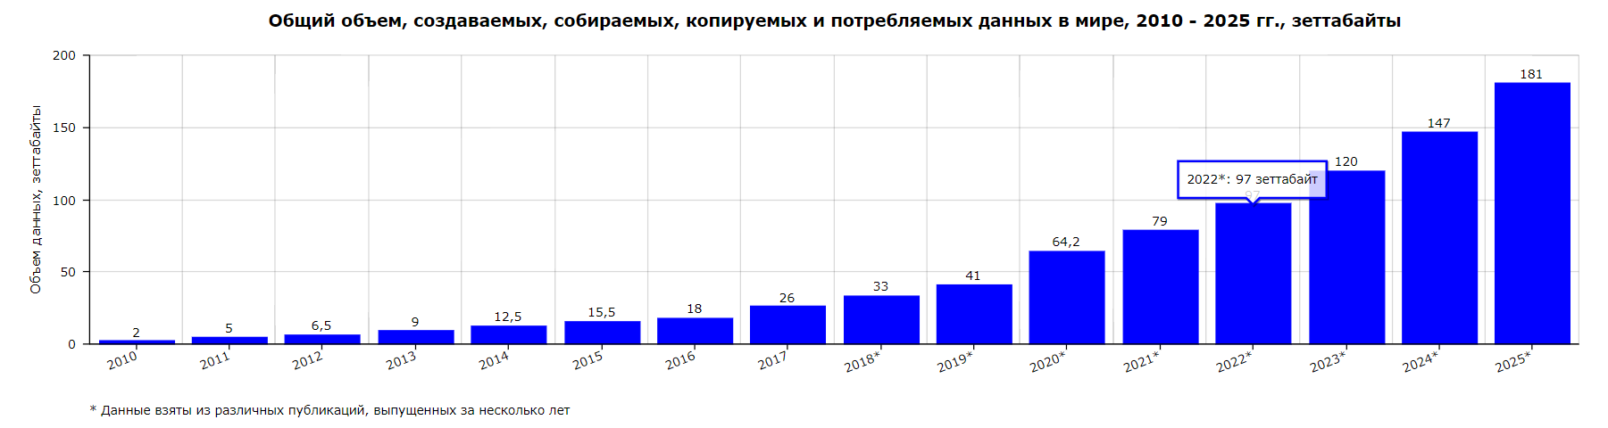
Big Data
Зетта = 10^21.
1 Зеттабайт = 1 млрд терабайт

Slide 5
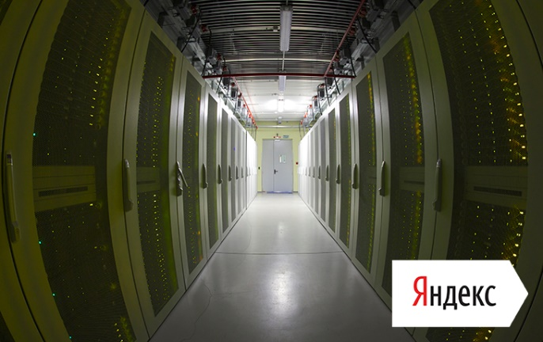
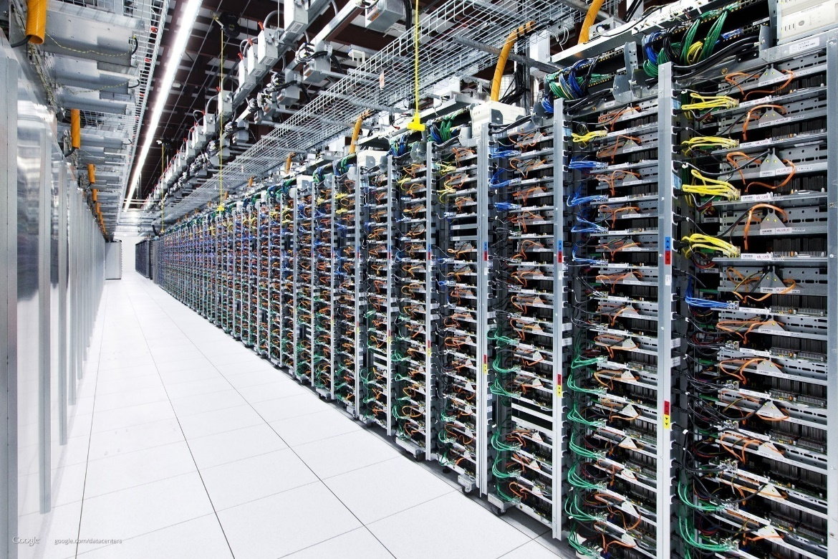
Big Data
Объем данных растет, растет требование к скорости обработки данных
Youtube:
700 Пбайт видео
2,5 млрд пользователей в месяц
VK:
Ежедневно 53 млн человек
2,4 млрд видео в месяц
Yandex:
64 млн человек в день
1,6 млрд запросов в день
Telegram:
47 млн пользователей в день
~ 10 млрд сообщений в день

Slide 6
Big Data
Wayback Machine http://web.archive.org/
735 млрд страниц и 8,5 млн видео
CERN:
15 Петабайт в год
JPMorgan Chase:
200 Петабайт на 50тыс. серверах

Slide 7
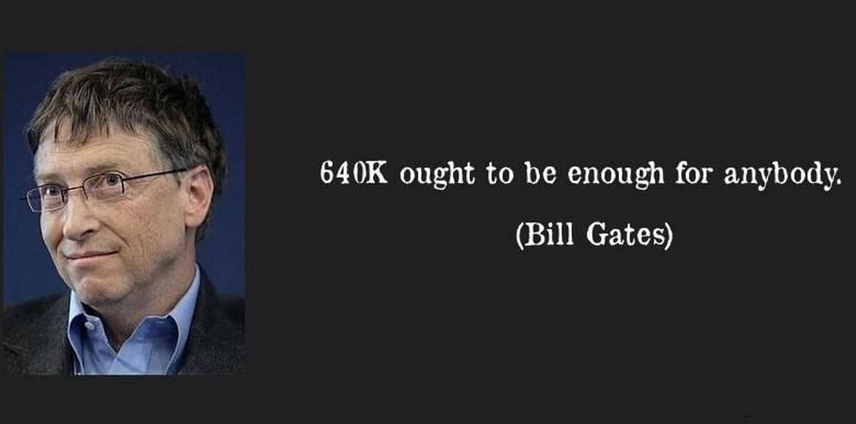
Big Data это сколько?

Slide 8
Big Data это сколько?
Большие данные — это разнообразные данные, поступающие с высокой скоростью, объем которых постоянно растет. Таким образом, четыре основных свойства больших данных — это разнообразие, высокая скорость поступления, большой объем и достоверность 4V:
Volume – Необходимы специальные средства (сервера) для хранения. Однако большое количество данных ≠ Big Data
Variety – Данные принадлежат к разным типам, могут быть структурированные (Реляционные СУБД) и нет, требующие дополнительной обработки
Velocity – Высокая скорость приема данных
Value & Veracity – Данные содержат ценность, которую необходимо раскрыть. Но для этого они должны быть достоверными.
Данные – новая разновидность капитала.
«Кто владеет информацией, тот владеет миром» (Натан Ротшильд)

Slide 9

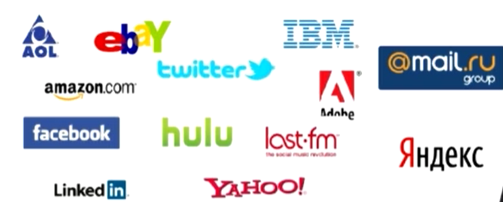
Apache Hadoop
https://hadoop.apache.org/
Apache Hadoop – свободно распространяемый набор утилит, библиотек и фреймворк для отказоустойчивых, масштабируемых и распределенных вычислений.

Slide 10
Apache Hadoop
2003 “The Google File System”.
2004 “MapReduce: Simplified Data Processing on Large Clusters”.
2006 “Bigtable: A Distributed Storage System for Structured Data”.
Дуг Каттинг (Yahoo!), 2005год: инфраструктура для распределенных вычислений Apache Nutch, поисковая машине на Java, также нуждающаяся в распределенном хранилище и вычислениях.
Дуг, вдохновленный статьями Google, возглавил команду разработки инфраструктуры распределенных вычислений. Проект получил название Hadoop в честь игрушечного слоника, принадлежавшего сыну Каттинга.
Два ключевых компонента: распределенная файловая система HDFS и реализация фреймворка MapReduce – с открытым исходным кодом.
В 2008 году на основе Hadoop была запущена поисковая машина Yahoo!. Это стало важным моментом, и проект начал получать большее внимание. Крупные компании, такие как Facebook, Last.fm, The New York Times, также начали проявлять интерес к нему.
Hadoop побил рекорд производительности по сортировке данных— 1 терабайт данных был обработан за 209 секунд на кластере из 910 узлов.
С того момента Hadoop продолжила свое развитие. Появлялись новые модули и технологии, расширяя функциональность и повышая скорость обработки данных. Со временем сторонние разработчики также начали вносить свой вклад в развитие проекта. Это привело к появлению современной экосистемы Hadoop, которая включает десятки инструментов и подходов для управления и обработки данных.

Slide 11
Системные принципы Hadoop
Горизонтальное масштабирование вместо вертикального
Отправка кода к данным, а не данных к коду
Обработка отказов оборудования
Инкапсуляция сложности работы распределенных и многопоточных приложений (пользователь реализует бизнес-логику, а не взаимодействие между узлами)

Slide 12
Масштабирование
Вертикальное:
Добавить новые ресурсы к существующему железу (RAM, новый CPU)
Если нельзя добавить – нужно покупать более мощное новое
Закон Мура не успевает за ростом данных
Горизонтальное:
Добавить больше машин к существующему кластеру
Поддержка добавления\удаления узлов кластера
Расширяем систему практически бесконечно

Slide 13
Кластер Hadoop
Обычные сервера:
Не суперкомпьютеры
Не десктопы
Соединенные по сети
Расположены в одном месте (датацентр)

Slide 14
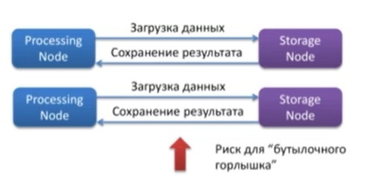
Данные к коду

Slide 15
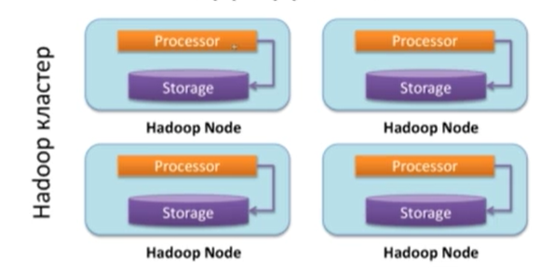
Код к данным

Slide 16
Отказоустойчивость
Чем больше машин, тем чаще отказы оборудования.
Hadoop разрабатывался с учетом отказов:
Репликация данных
Перезапуск обработки данных на узлах

Slide 17
Инкапсуляция сложности реализации
Hadoop скрывает многие сложности распределенных и многопоточных систем.
Освобождает разработчика от заботы о проблемах системного уровня:
Race conditions, ожидание данных
Организация передачи данных, доставка кода,
  работа с общими ресурсами и т.д.
  Позволяет разработчику фокусироваться на реализации бизнес-логики.

Slide 18
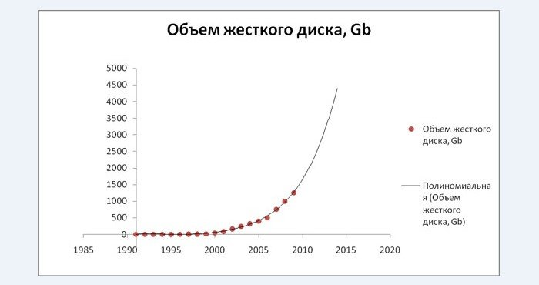
Хранение данных
Емкость диска выросла экспоненциально в отличие от скорости чтения:
1990:
1400 Мб
4.5 Мбит\сек
Чтение всего диска ~5 минут
2010:
1,5 Тб
100 Мбит\сек
Чтение всего диска ~4 часа
Hadoop:
100 HDD одновременно могут прочитать 1,5Тб за 3 минуты

Slide 19
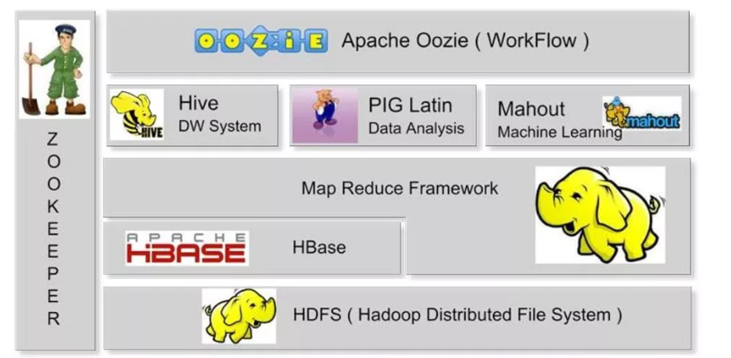
Экосистема Hadoop
Главные компоненты:
HDFS – распределенная файловая система
MapReduce – фреймворк распространенной обработки данных
Дополнительные компоненты:
Hbase – Column-oriented DB
Hive – SQL-подобные запросы
PIG – создание программ для Hadoop
Mahout – ML-библиотека на Java
Oozie – диспетчер задач Hadoop
Zookeeper – координатор сервера Hadoop

Slide 20

Дистрибутив Hadoop
Скачиваем дистрибутив Hadoop, MapReduce с https://hadoop.apache.org/
Скачиваем HBase c https://hbase.apache.org/
-> Не работает с текущей версией HDFS
-> Переустанавливаем HDFS
Устанавливаем Pig
-> Не работает с HDFS
-> Меняем HDFS
Ломается HBase…

Slide 21
Вендоры дистрибутива
Делают сборки, решая проблему несовместимости версий
Пакеты установки различных форматов
Дополнительные утилиты
Исправляют баги
Наиболее крупные вендоры:
Cloudera,
HortonWorks,
ArenaData,
MapR

